Slide 1
화면설계 수정 메모 정리
각 화면별 수정 필요 사항을 아래 표에 정리했습니다. (이미지 없이 텍스트 기반 참고용)
# | 화면 | 수정 내용 | 적용 범위
1.0 | 공통 | 폰트 스타일 통일 (제목/부제목/컬럼명/필드값) - 탐색/스튜디오/모니터링 기준 | 전체 화면
1.1 | 공통 | 대시보드 설명 문장 1~2줄 추가 (탐색 화면 참고) | 전체 화면
1.2 | 공통 | 긴 텍스트 잘림 처리 (앞 몇 글자 + ... , hover 시 전체 보기) | 모든 차트
1.4 | 공통 | 화면에 보이는 행 수 고정 (부서별 오브젝트:6, 모델별 토큰:6, 부서별 활동:10 등), 나머지 스크롤, 카드 크기 고정 | 모든 차트/표
1.5 | 공통 | 차트/표 카드 간격 확대 - 모니터링 수준으로 (KPI 카드 간격은 현행 유지) | 모든 차트/표
1.6 | 공통 | 차트 값 내림차순 정렬, 동일 시 이름순 (a>z, ㄱ>ㅎ) | 모든 차트
1.7 | 공통 | 표 컬럼 간격 균일하게 | 모든 표
1.9 | 공통 | 언어 설정에 따른 이름 변경 (한글: 앱/지식/도구, 영어: App/KB/Tool) | 모든 화면
1.3 | 메인 | 합계 위치 변경 | 메인 화면
1.8 | 메인 | 특정 요소 제거 (위치상 불필요 요소) | 메인 화면
2.1 | 총 오브젝트 | 클릭 시 테두리 잘림 해결 (카드 간격 띄우기 등) | 모든 KPI 카드
2.2 | 총 오브젝트 | 차트 간격/막대 너비를 메인과 동일하게 통일 | 모든 차트
4.1 | API 호출 | 변동률 기호 변경: ▼28.6% > ▾ 28.6% (양수: ▴ 28.6%) | API 호출
5.1 | 앱별 통계 | 차트 이름 변경: '에러율 상위 Top 10' | 앱별 통계

Slide 2
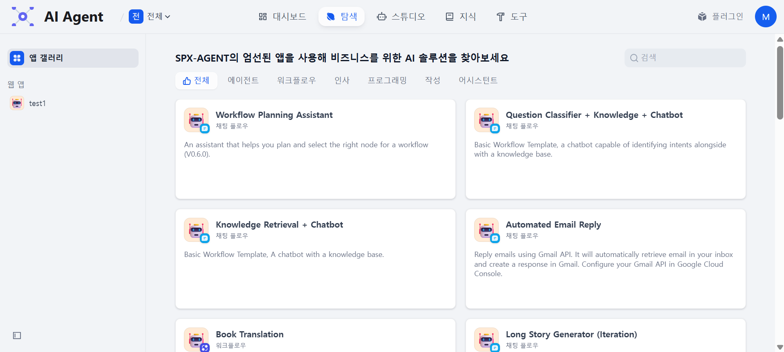
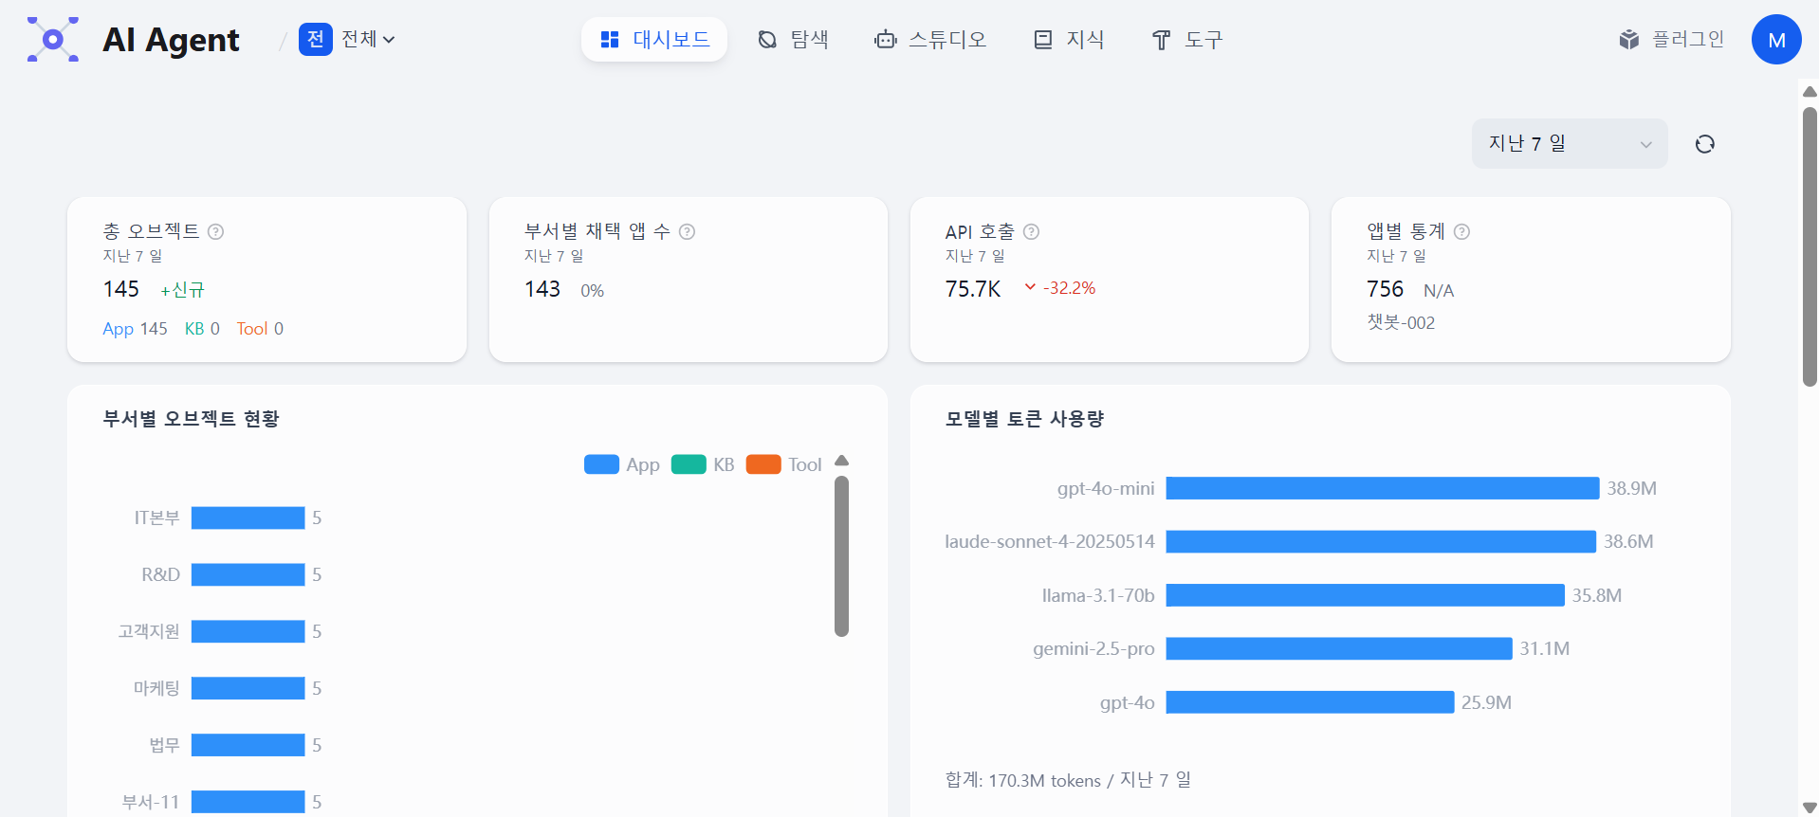

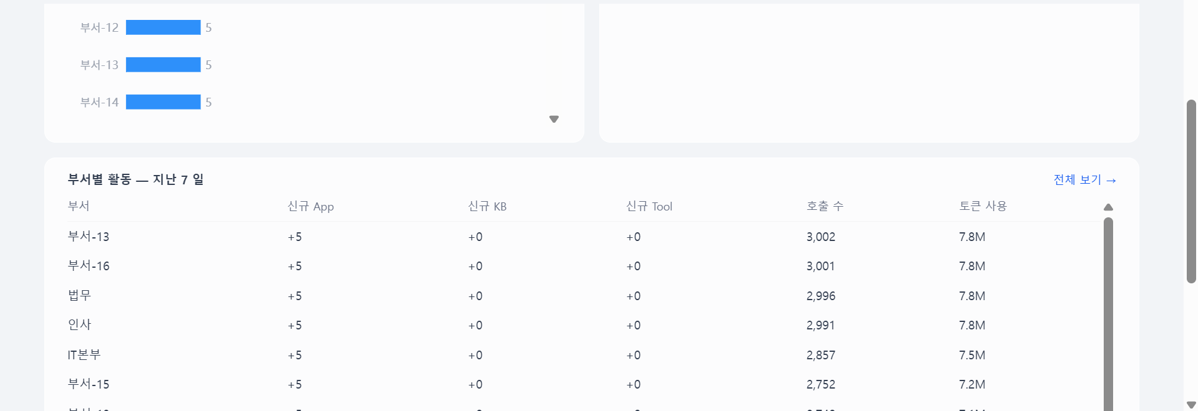
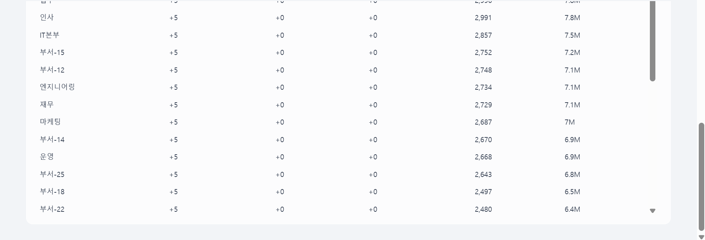
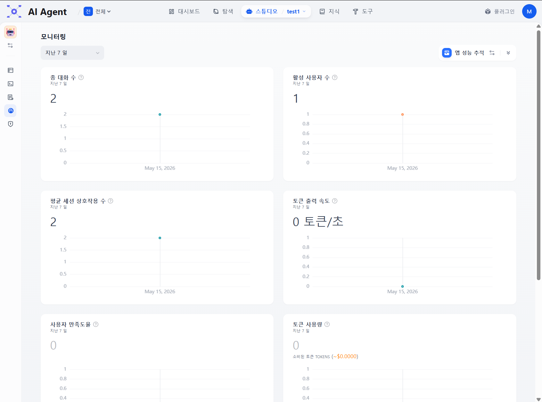
메인
1.0 전반적으로 제목/부제목/컬럼명/필드값 등의 폰트 스타일을 ‘탐색’/’스튜디오’/’모니터링’의 폰트 스타일에 맞춤
1.1 ‘탐색’ 처럼 대시보드 설명 문장 1~2줄
1.9 언어 설정에 따라 이름 변경
한글: ‘앱’ ‘지식’ ‘도구’
영어: ‘App’ ‘KB’ ‘Tool’
1.2 글자 잘림 해결
(앞에 몇 글자 보이고 뒤에는 … 처리/hover 하면 보이게)
-> 모든 차트에 대해 반영 필요
1.6 차트 값 내림차순, 동일하면 이름 기준 내림차순(a->z, ㄱ->ㅎ)
-> 모든 차트에 대해 반영 필요
1.3 합계 위치 변경
1.8 제거
1.7 컬럼 간격 조정 필요 (일정하게)
-> 모든 표에 대해 반영 필요
1.4 화면에 보이는 차트/행 수
- 부서별 오브젝트 현황: 6개
- 모델별 토큰 사용량: 6개
- 부서별 활동: 10개
나머지는 스크롤해서 볼 수 있게
카드 크기 고정
다른 화면 (총 오브젝트/부서별 채택 앱 수/API 호출/앱별 통계) 에서도 이걸 유지 해야 함.
카드 크기 고정이랑 화면에 보이는 차트/행 수를.
1.5 차트/표 카드 간의 간격 ‘모니터링’ 만큼 늘리기
(KPI 지표 카드 간격은 괜찮음) -> 모든 영역 카드에 반영

Slide 3
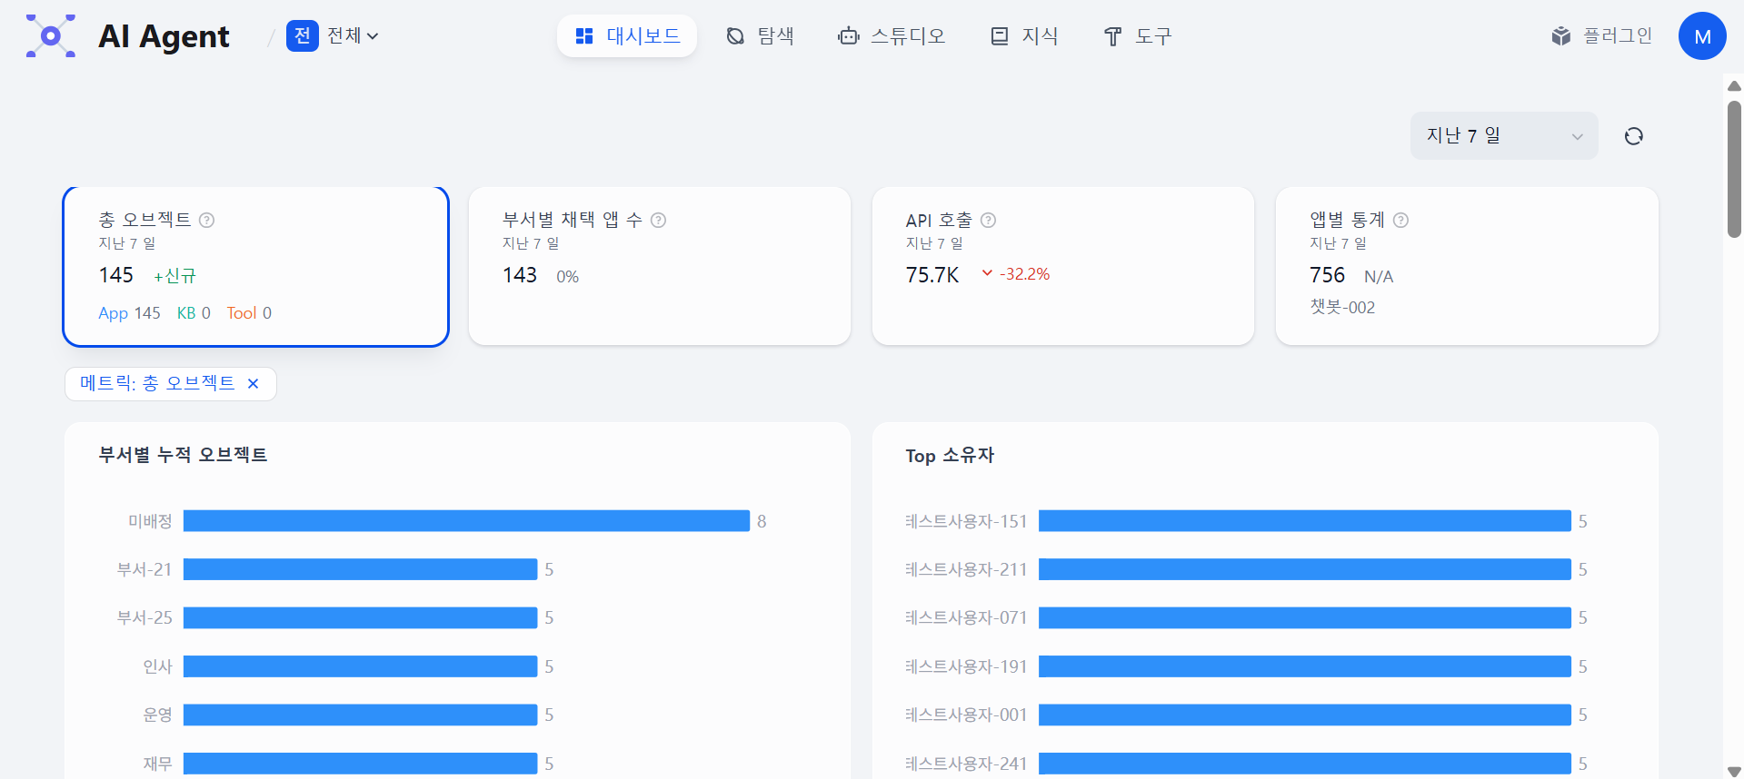
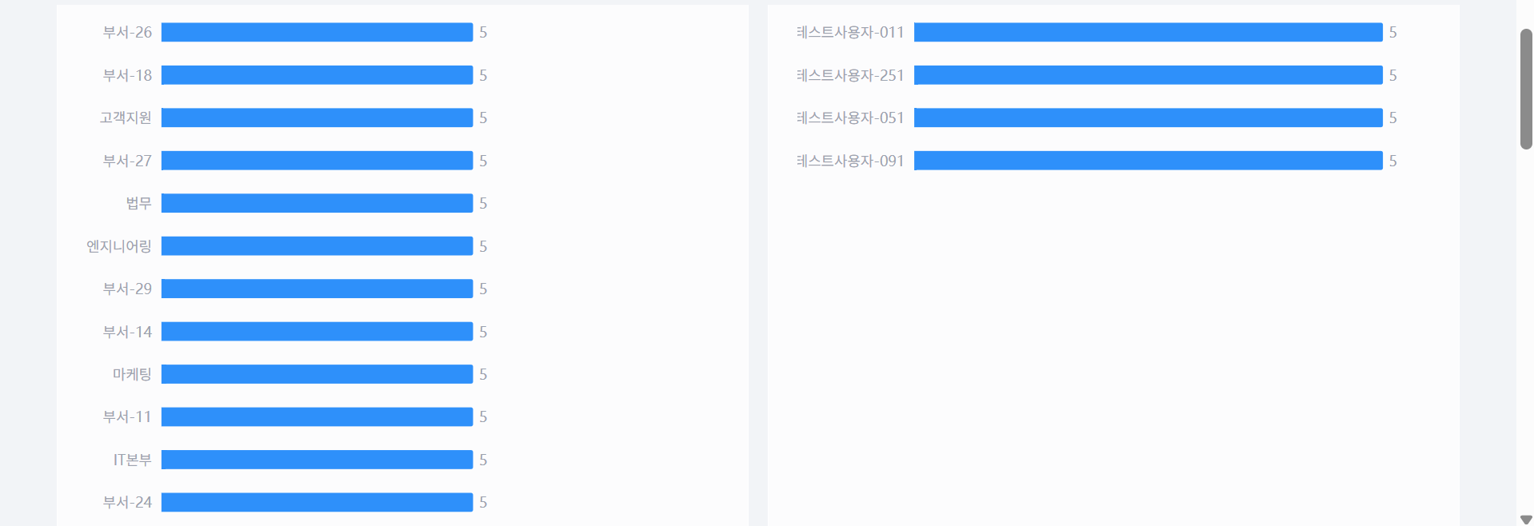
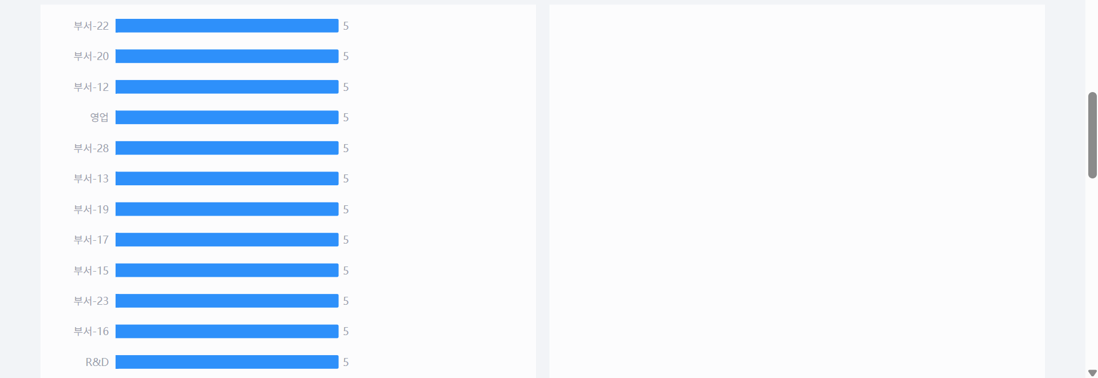
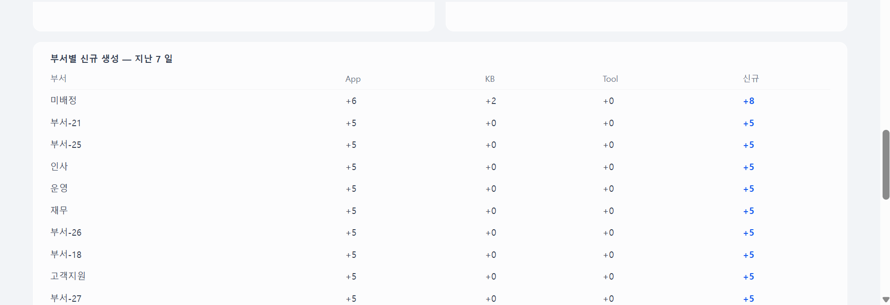
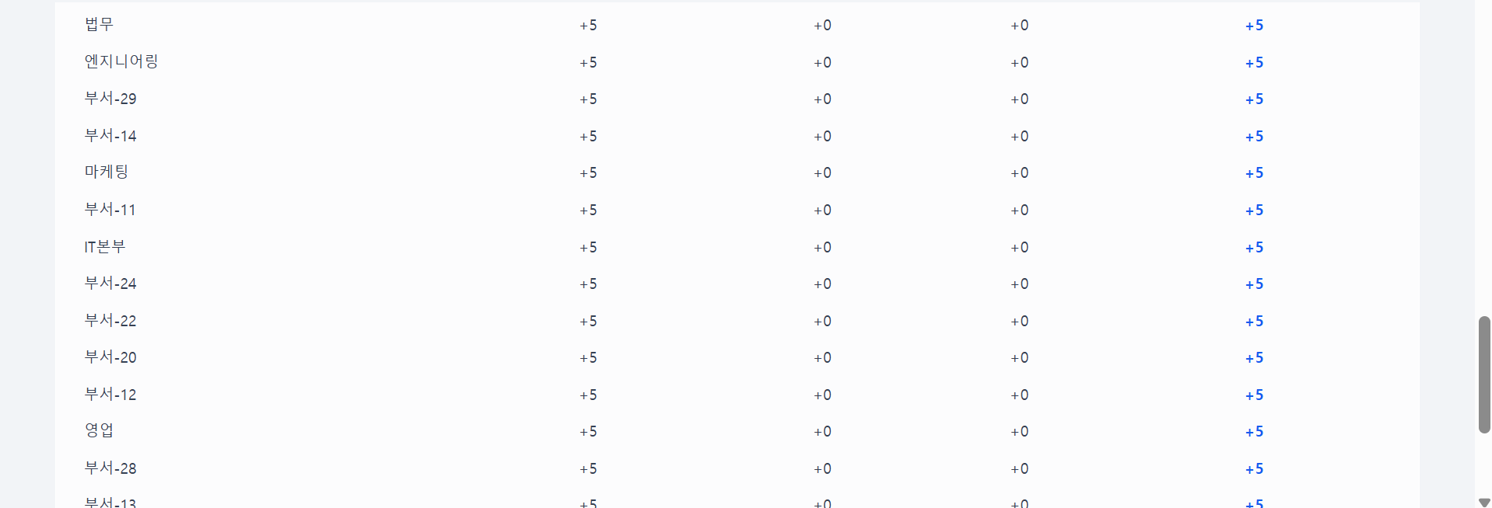
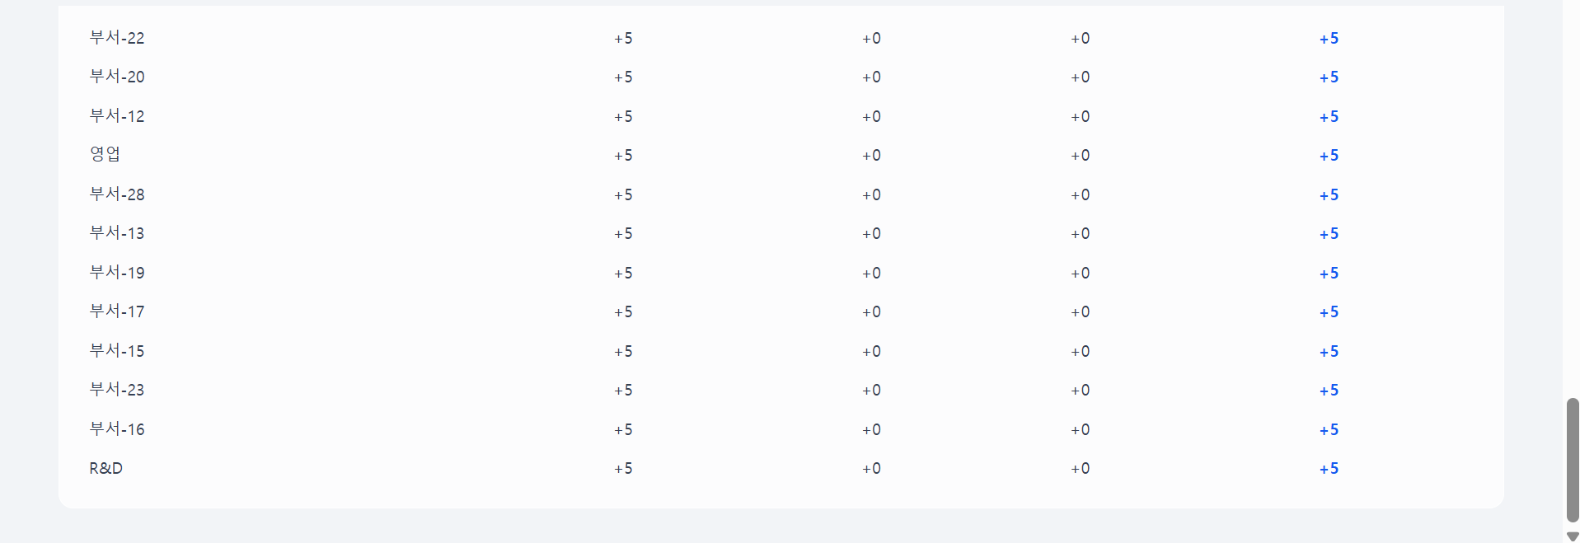
총 오브젝트
2.1 클릭시 테두리 잘림 해결
(위의 카드 간격을 띄우든가 해야 될 듯? 다른 방법 있으면 추천 부탁)
2.2 차트 간격/막대 너비 메인과 동일하게
-> 모든 차트에 대해 적용 필요
메인 1.1, 1.2, 1.4, 1.5 반영

Slide 4
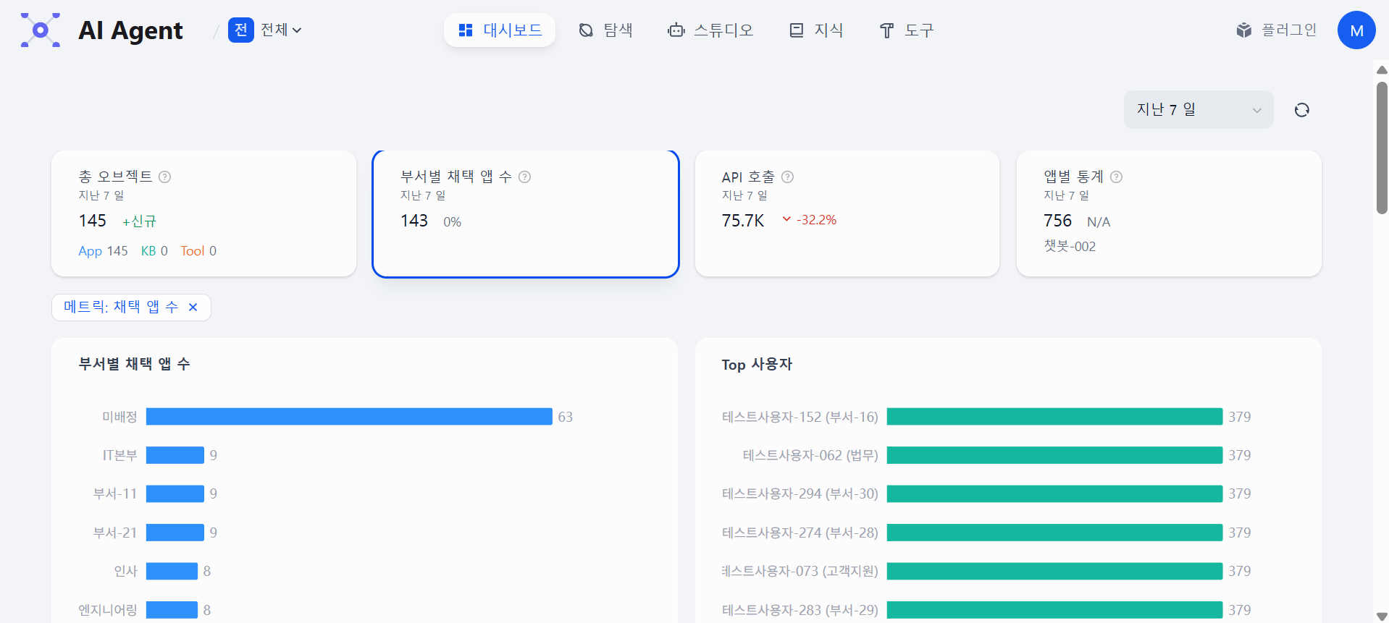
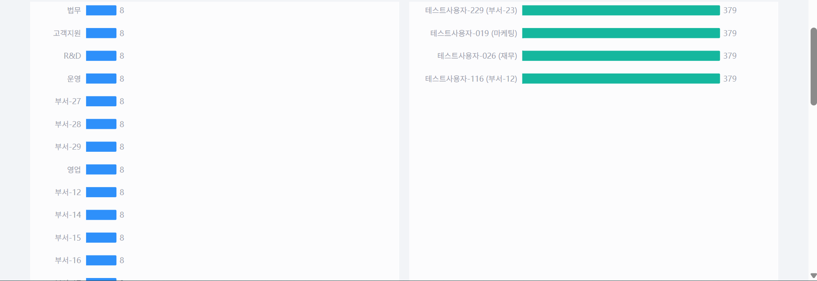
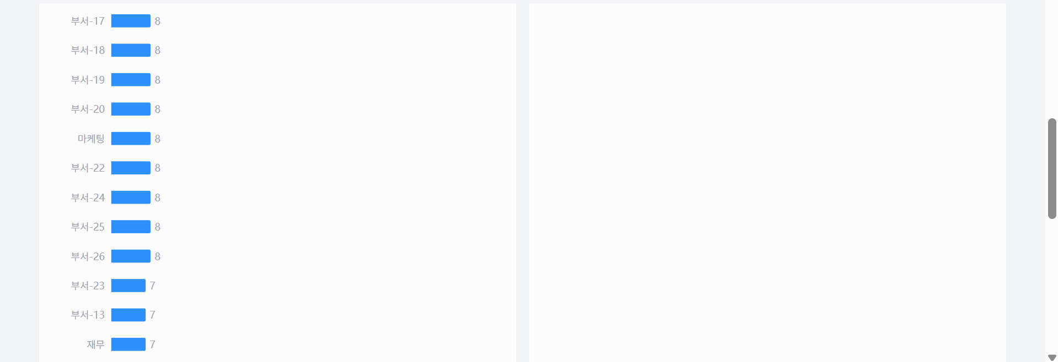
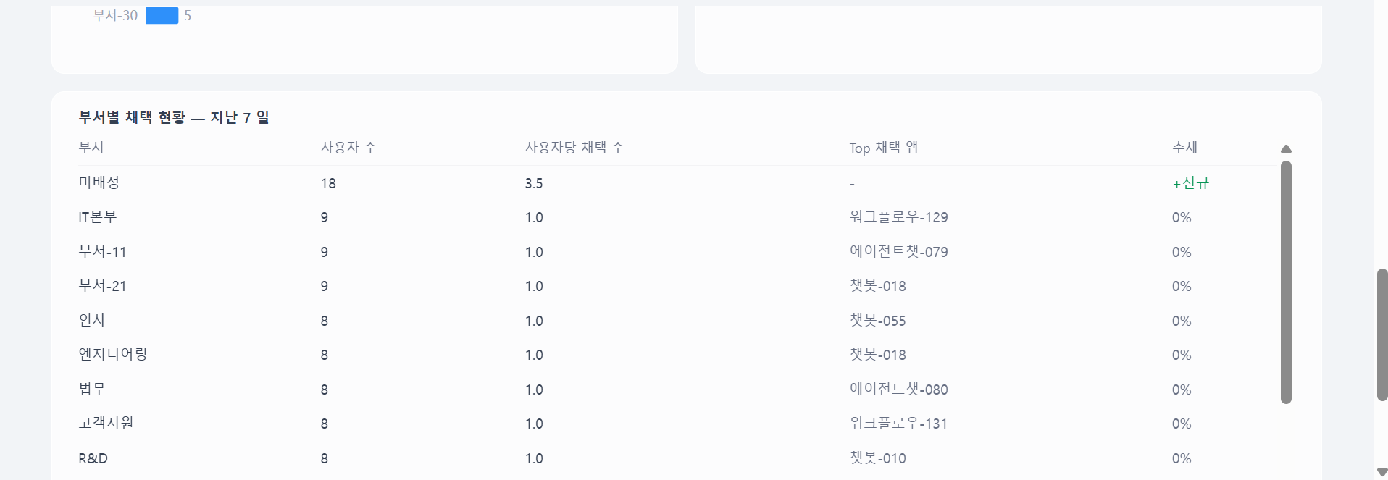
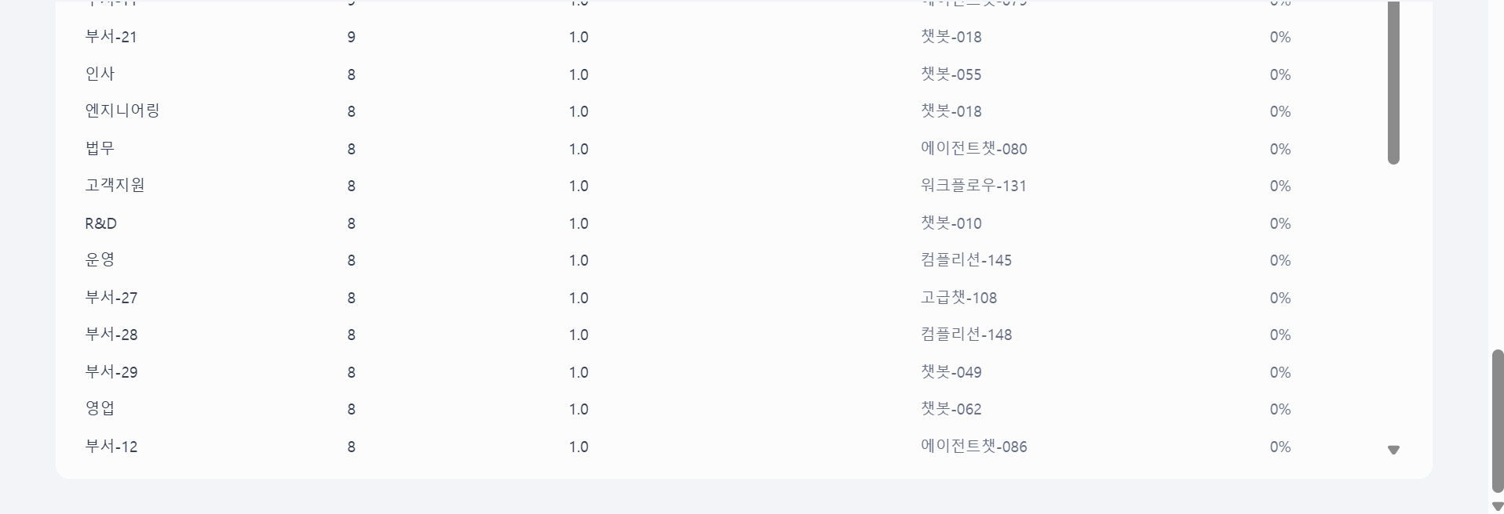
부서별 채택 앱 수

Slide 5
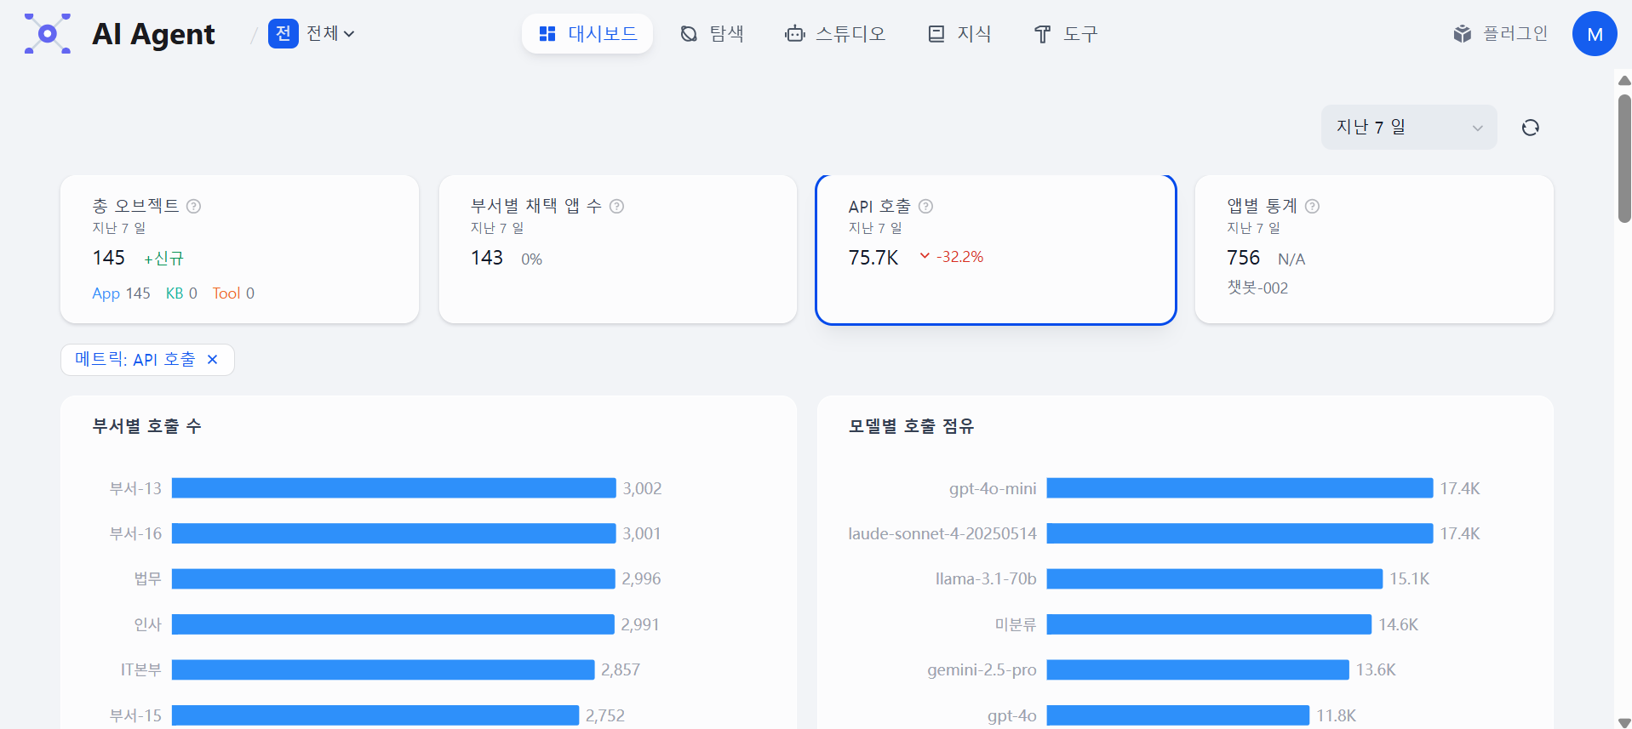
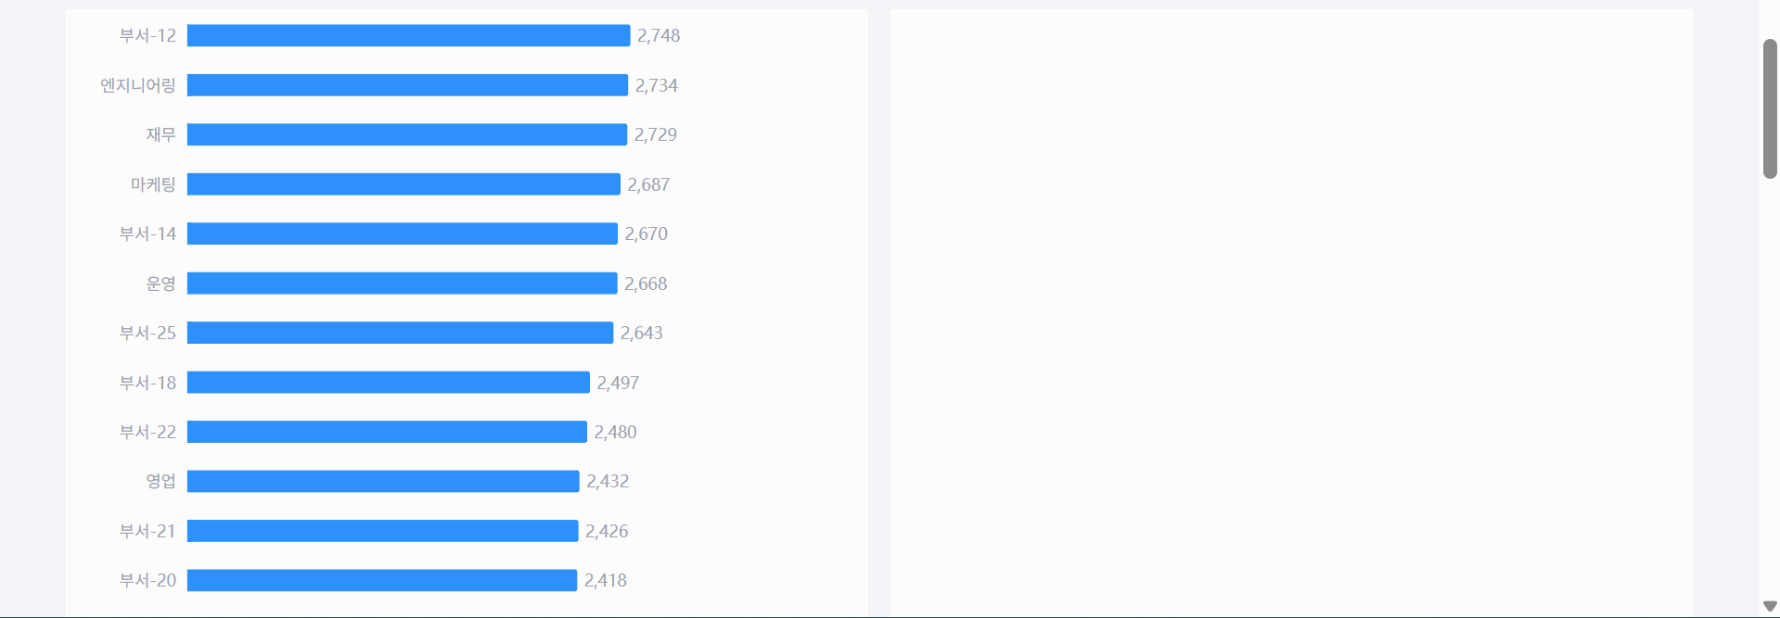
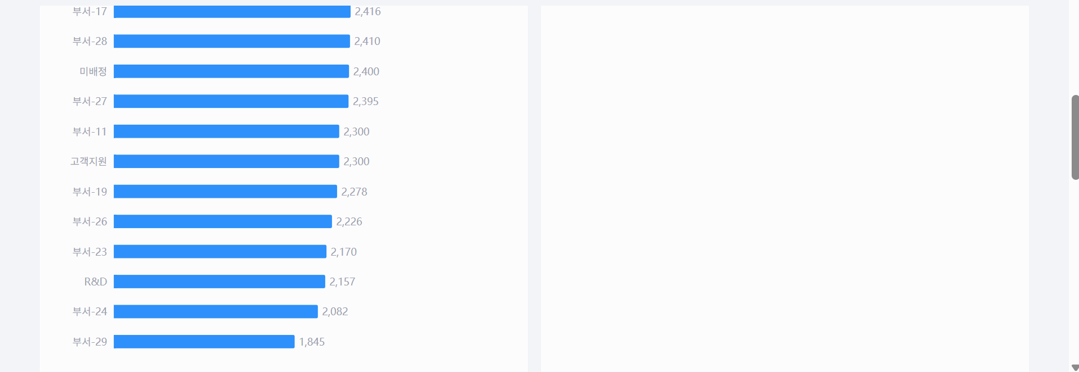
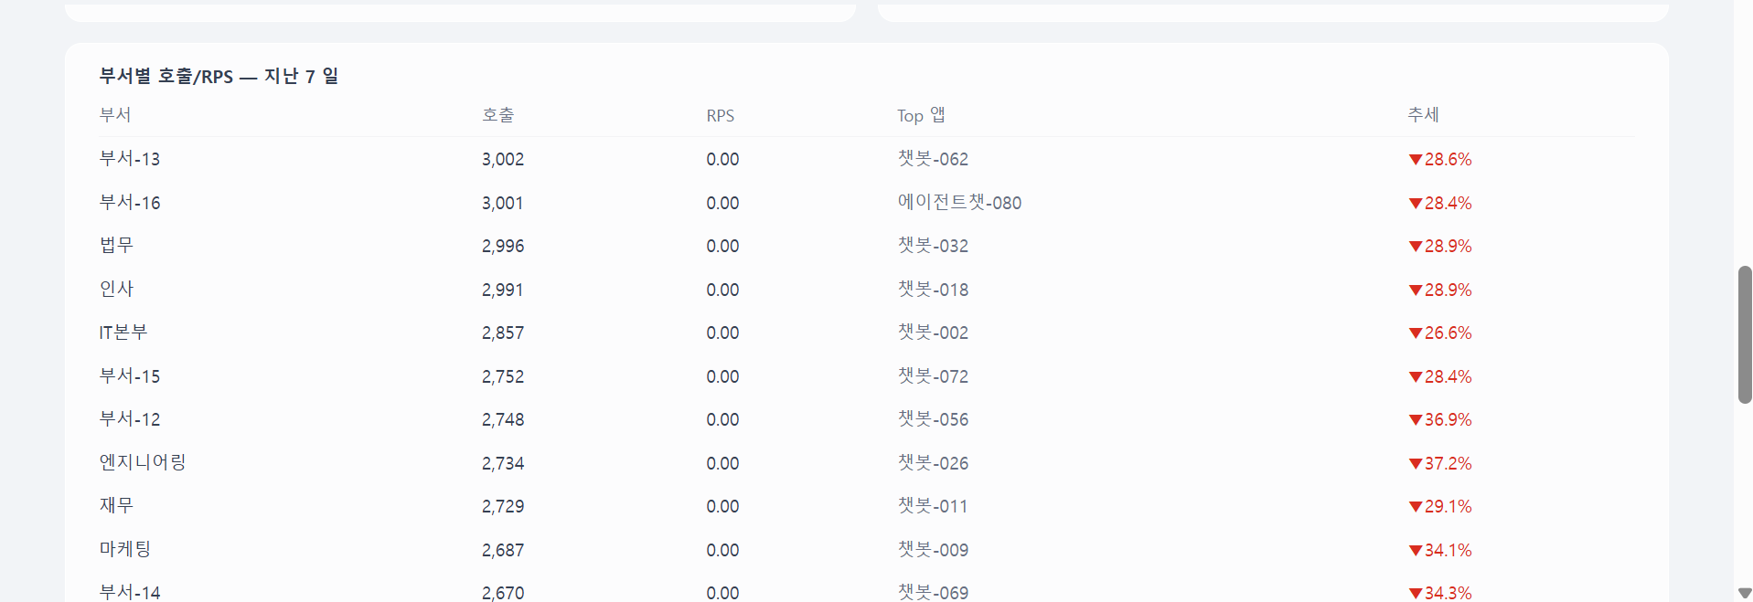
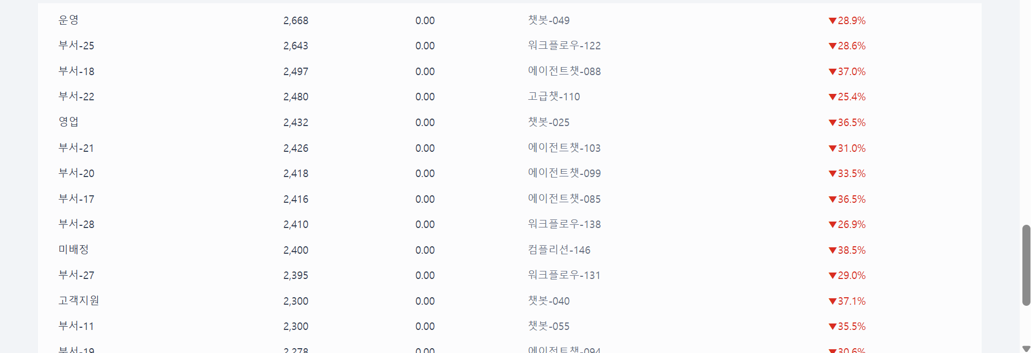
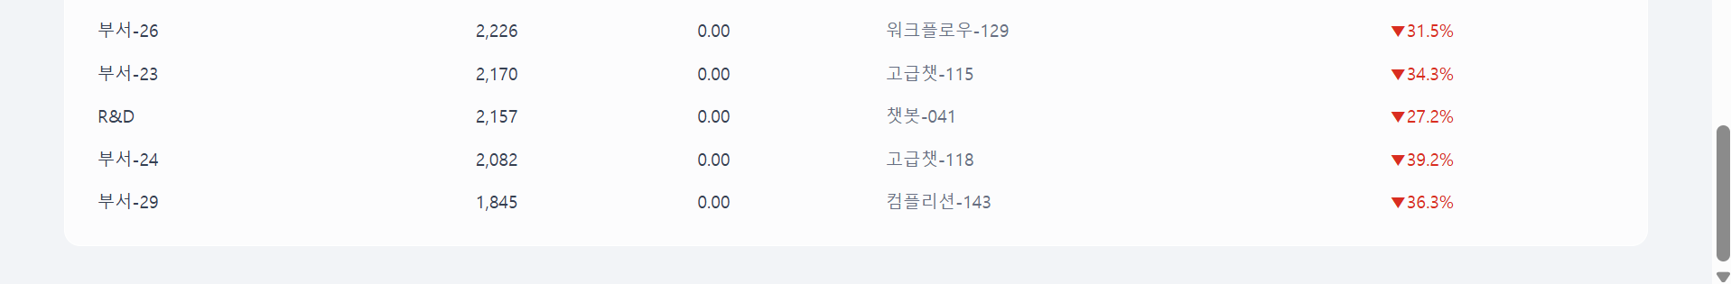
API 호출
4.1 변경
▼28.6% -> ▾ 28.6%
(양수일 때는 ▴ 28.6%)

Slide 6
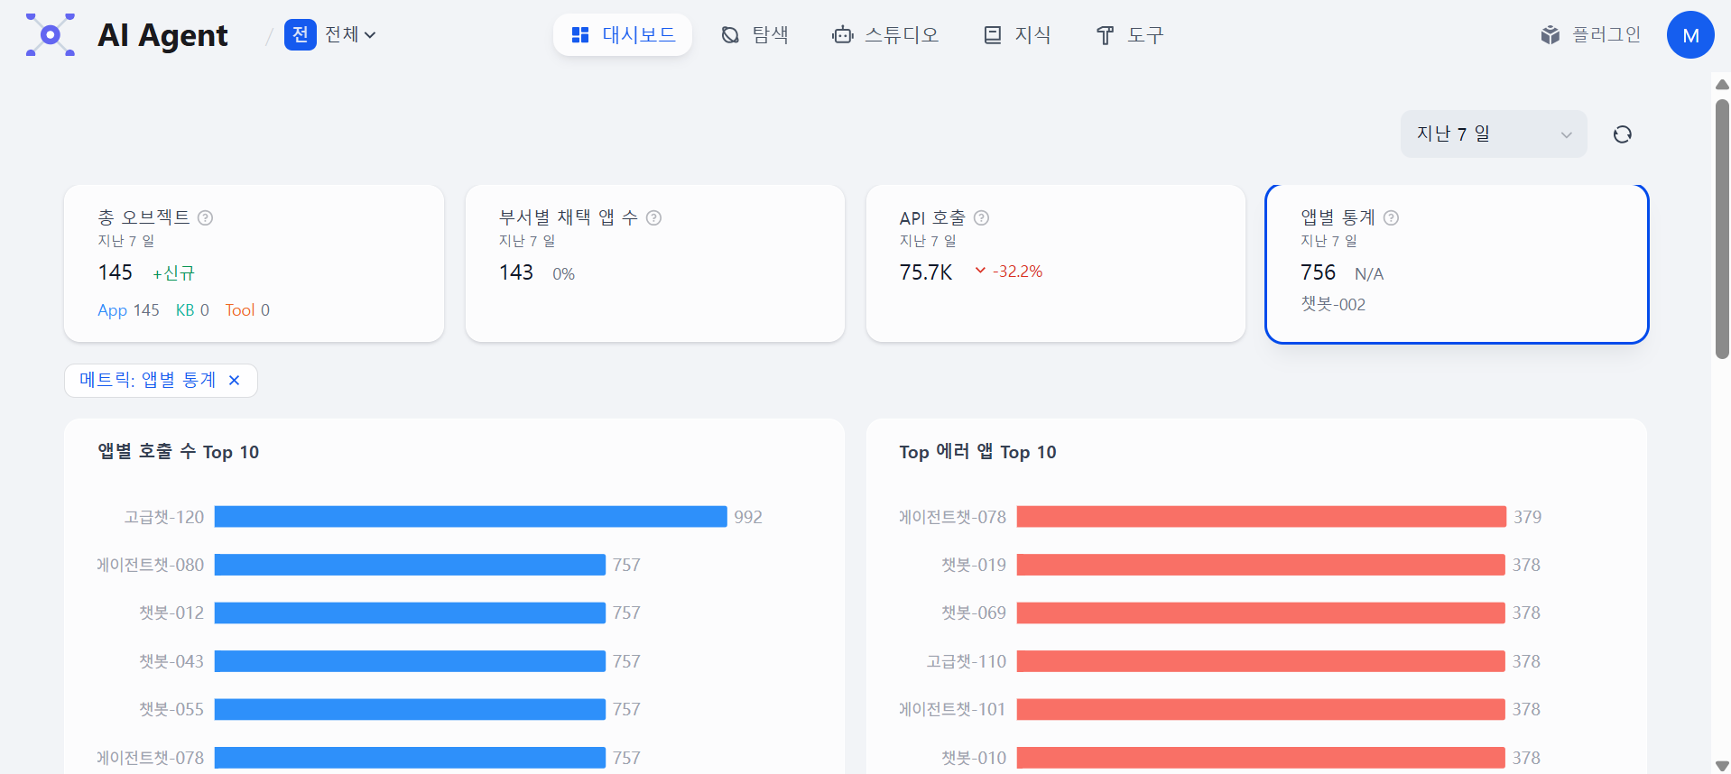
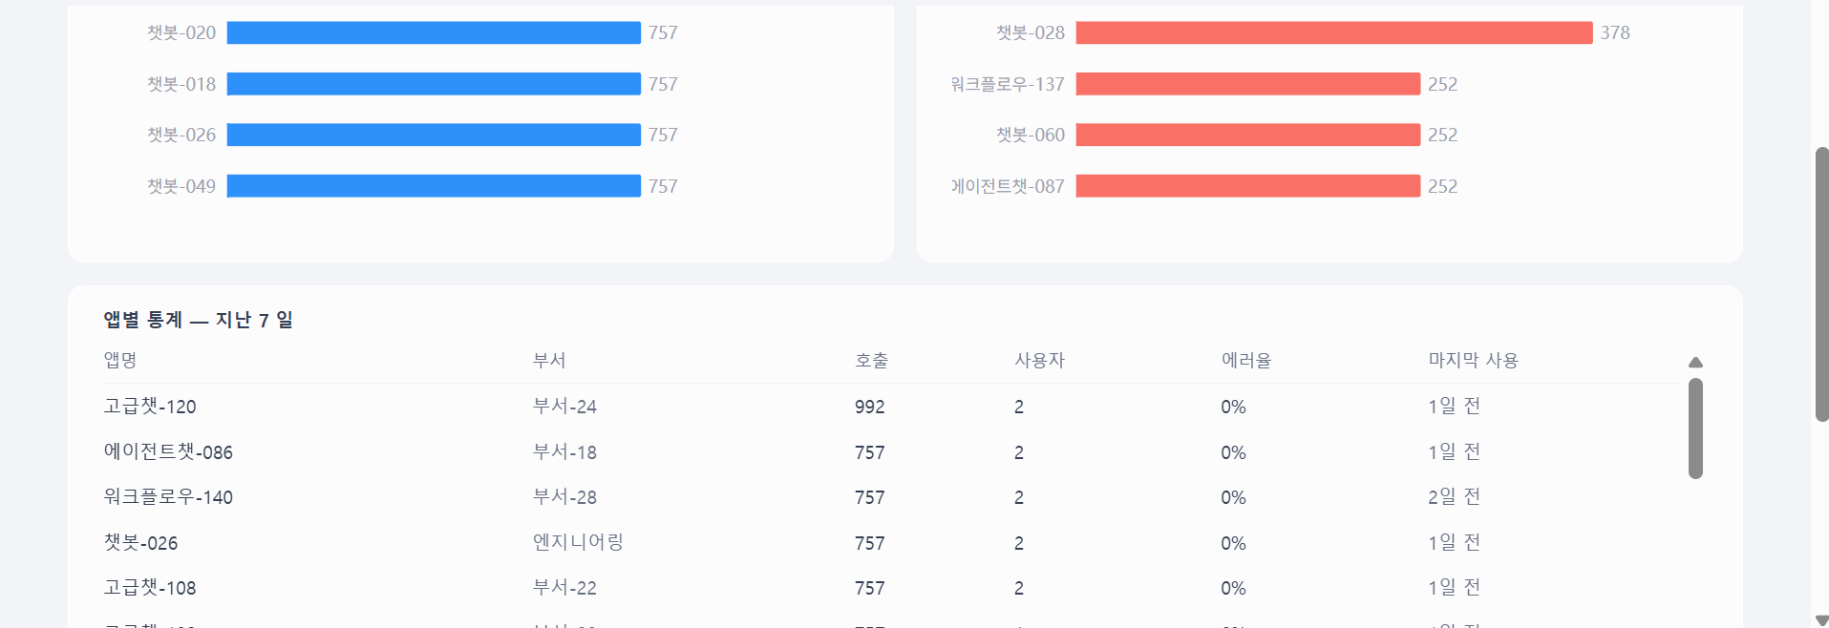
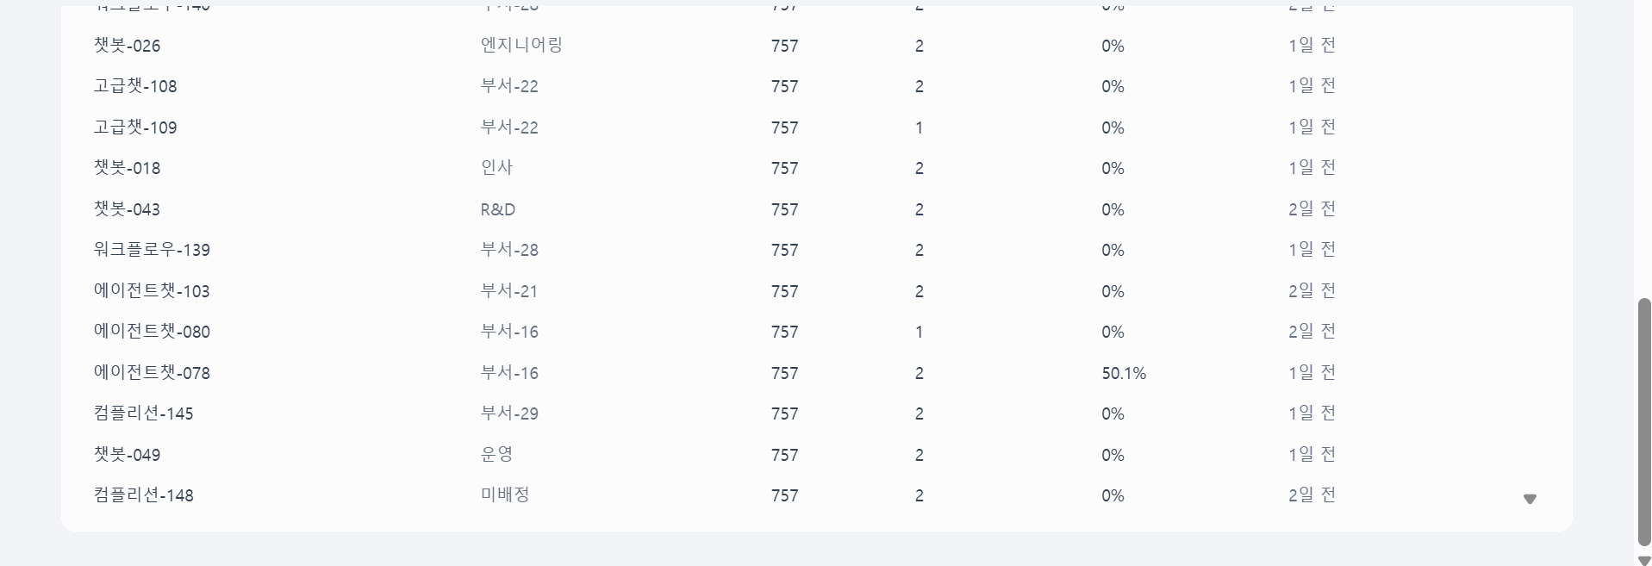
앱별 통계
5.1 이름 변경
에러율 높은 앱 Top 10 이런 식으로? 이름 추천 부탁

Slide 7
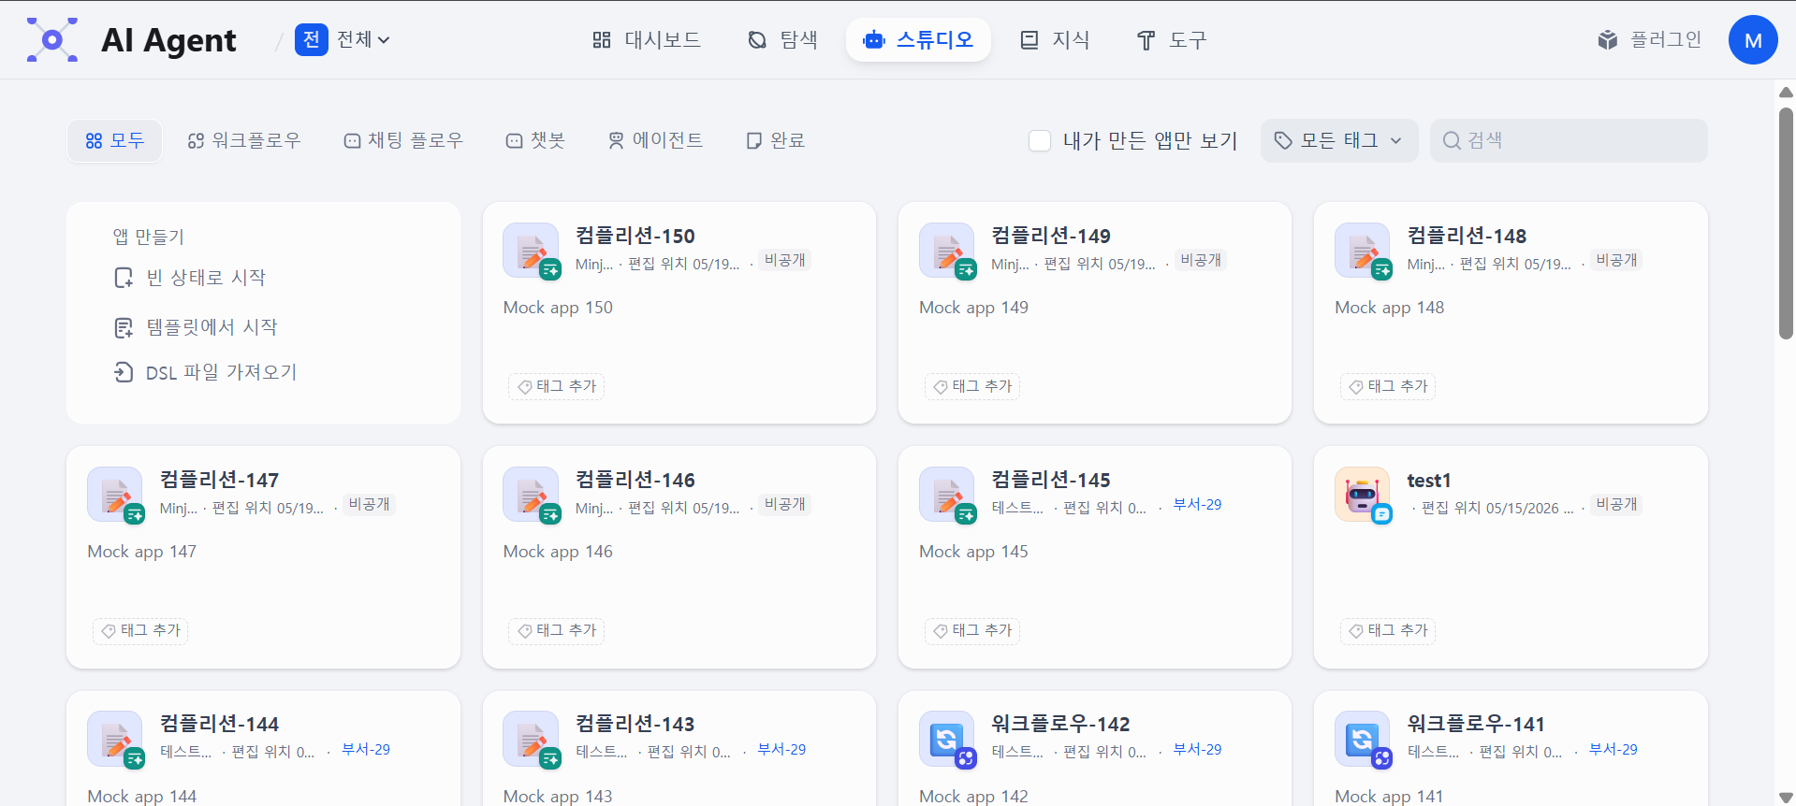
참고-탐색
참고-스튜디오
참고-모니터링

